Slide 1
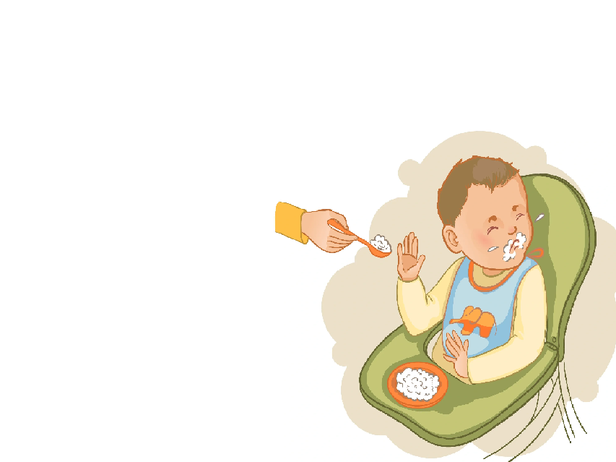
Муниципальное дошкольное образовательное учреждение «Детский сад №70»
Презентация на тему:
« Фу, вашу кашу!»
Подготовила воспитатель
Погодина О.В.
16.10. 2019г.

Slide 2
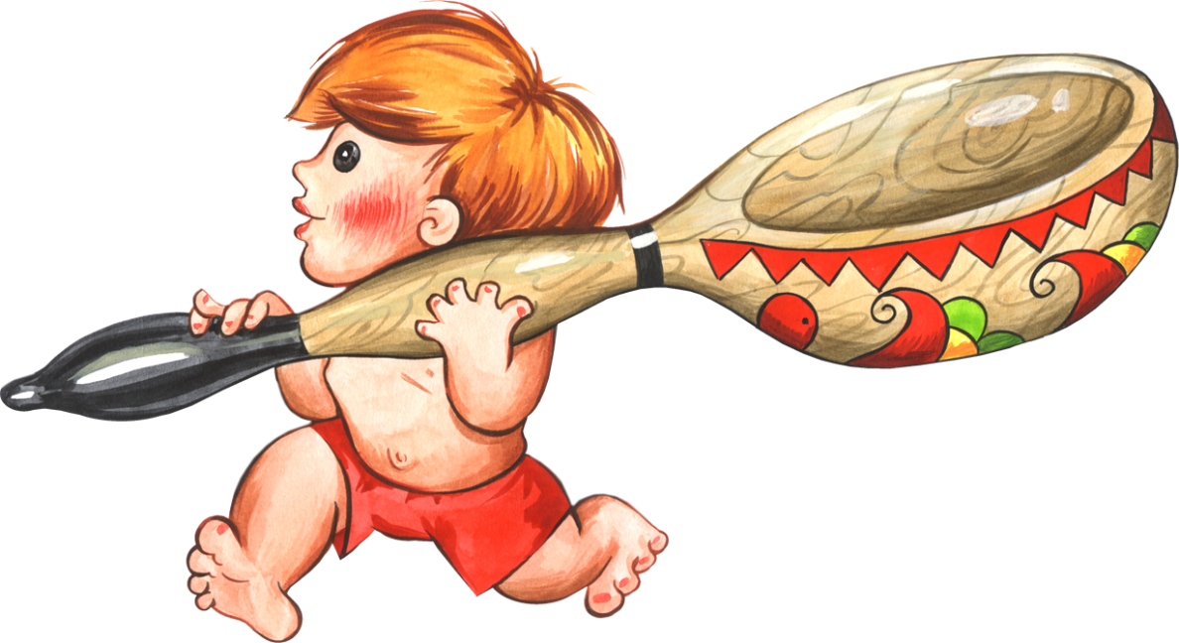
Запас энергии ( насыщение)
Для детей дошкольного возраста свойственно явление снижение аппетита. У таких детей насыщение происходит после потребления небольшого количества пищи. Родители же соотносят их потребности со своими, что не совсем корректно.

Slide 3
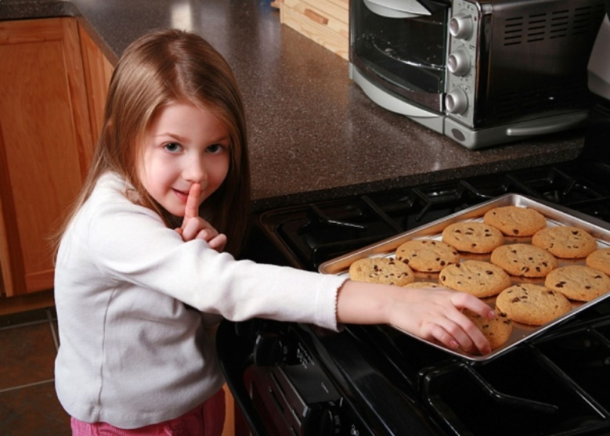
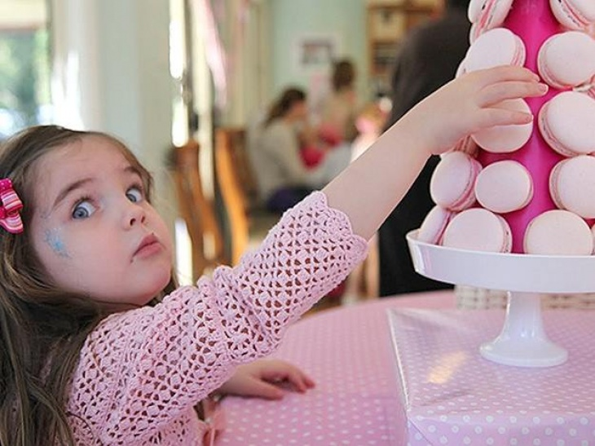
Конечно, взрослому здоровому человеку пищи требуется больше, чем ребёнку. Такие мальчики и девочки привыкают пополнять свой запас энергии не за счёт каш и борщей, а с помощью «перехватывания» конфет, печенья, зефира, вафель, т.е таких продуктов, чья энергетическая ценность высока, а общий объём не велик.

Slide 4
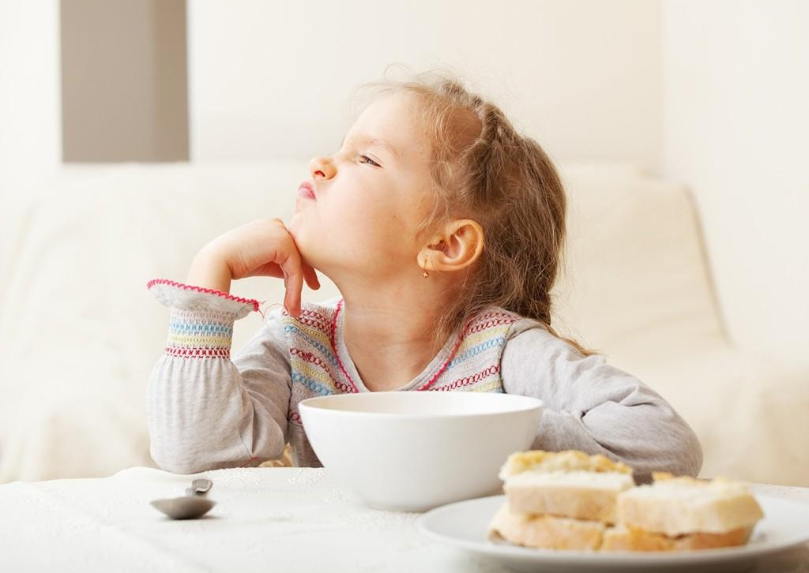
Проблемы кормления
Как правило проблемы с кормлением проходят в этом случае сами- собой. Главное, что бы озабоченные взрослые своими приставаниями и уговорами не выработали у детей стойкую негативную реакцию протеста

Slide 5
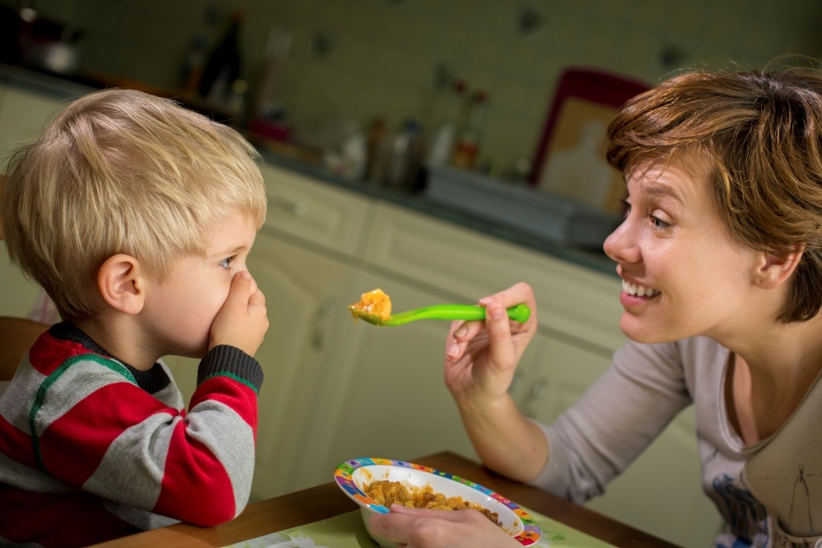
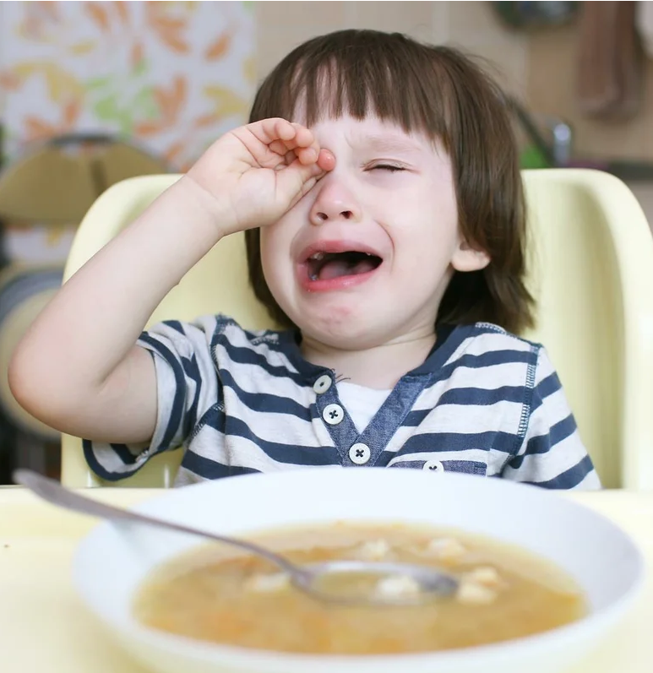
Капризы
Дети позволяют себе капризничать по поводу того или иного блюда, способа его приготовления или подачи на стол. Из их слов следует, что суп нельзя есть, потому что там плавает лук, макароны несъедобны из-за подливы, а чай слишком горячий.

Slide 6
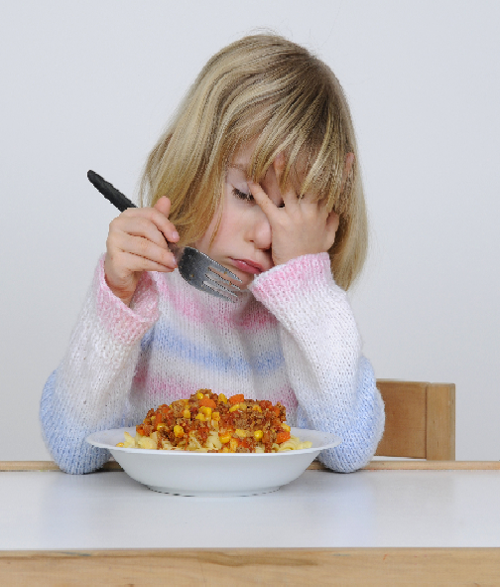
Частые проблемы
Чаще проблемы возникают в тех семьях, где детям готовят «на особицу». Специально сделанное блюдо другие члены семьи не потребляют сами.

Slide 7
«Что же вы сами не едите?»
На отказ ребенка съесть приготовленное блюдо или только для него купленное что-то, взрослые начинают бурно возмущаться. Дети же отвечают им язвительными замечаниями типа «Что же вы сами не едите?»

Slide 8
Решение
Для разрешения этой проблемы необходимо прибегнуть к тактике совместных действий. Игнорируемый продукт или блюдо желательно приготовить для всей семьи и предложить его на завтраке, обеде или ужине. В этом случае снижается интенсивность капризов.

Slide 9
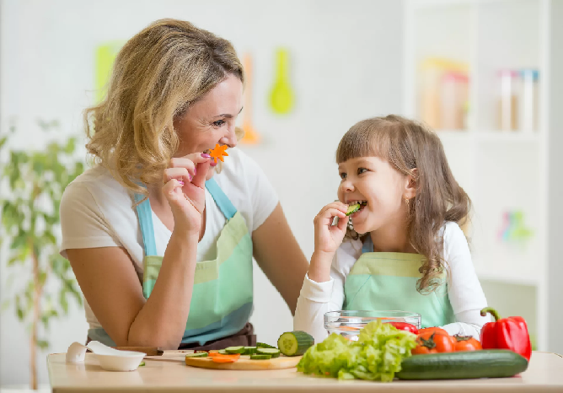
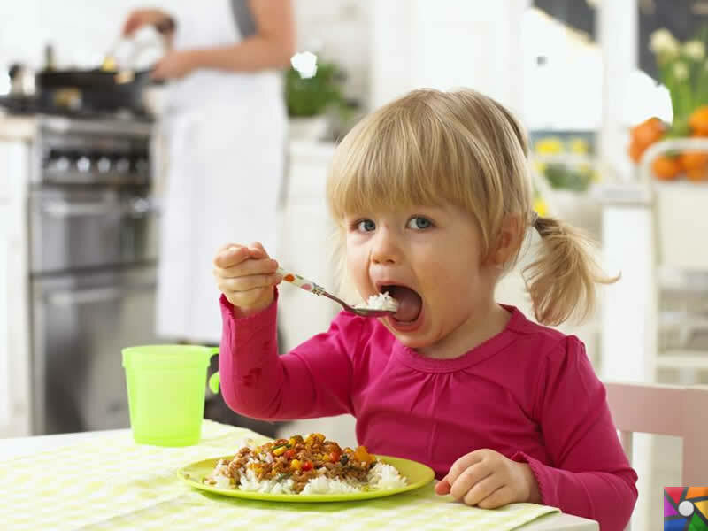
Появление желания
К тому же происходит своеобразное заражение. Ребенок видит, как дружно другие едят нечто, и у него появляется желание отведать это блюдо.

Slide 10
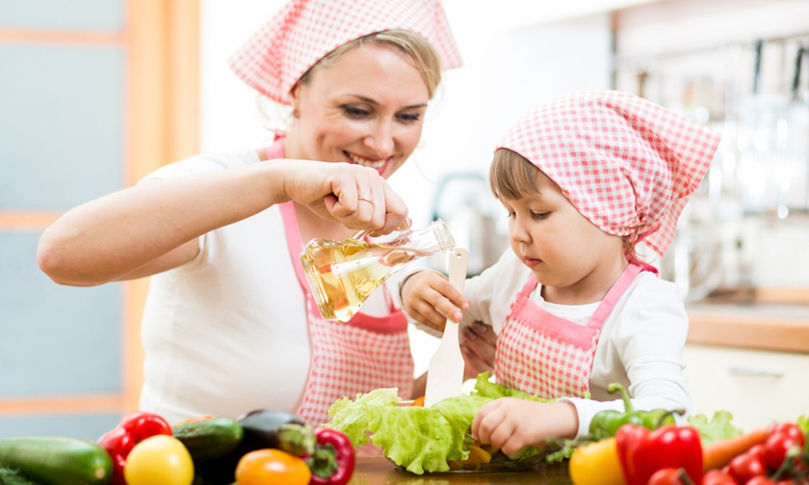
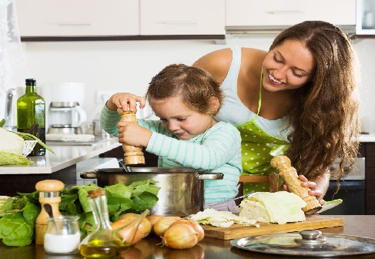
Кулинария
Кулинария - дело исключительно творческое, в ней может быть реализована тяга детей к экспериментированию и самовыражению. Поэтому включение детей в совместную деятельность по приготовлению пищи, предоставление им самостоятельности могут помочь успешно разрешить подобные проблемы.

Slide 11
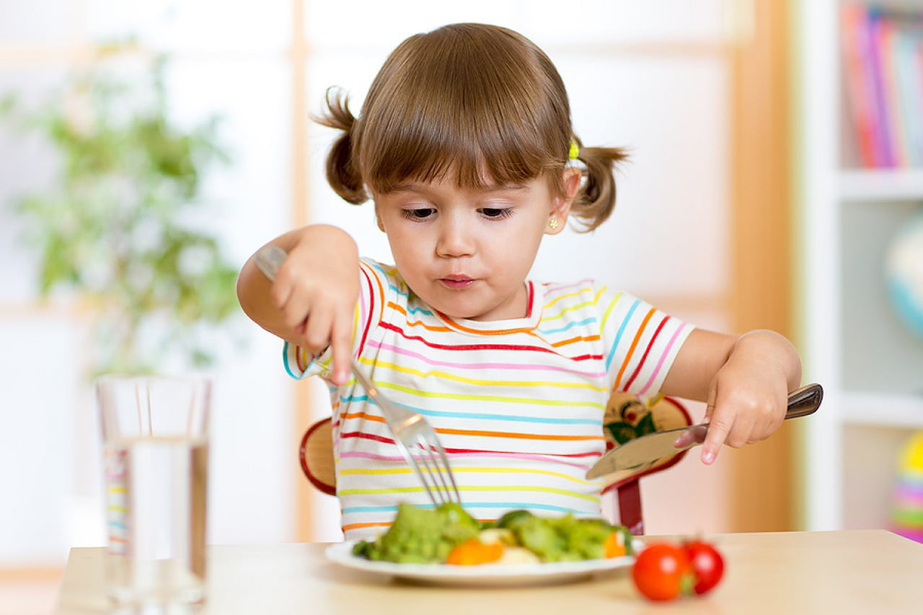
Избавление от капризов
Таким образом, можно достаточно легко предотвратить появление «пищевых» капризов, раз и навсегда избавиться от проблем, связанных с кормежкой.

Slide 12
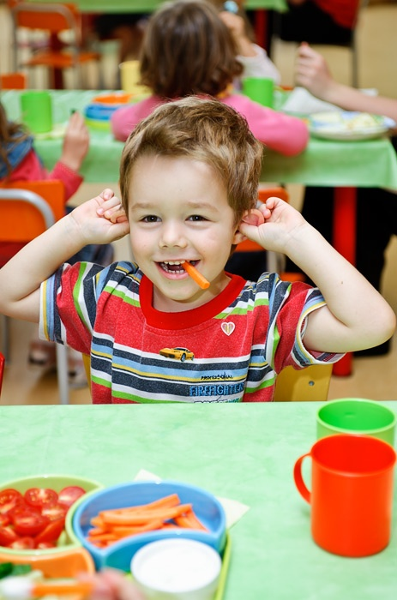
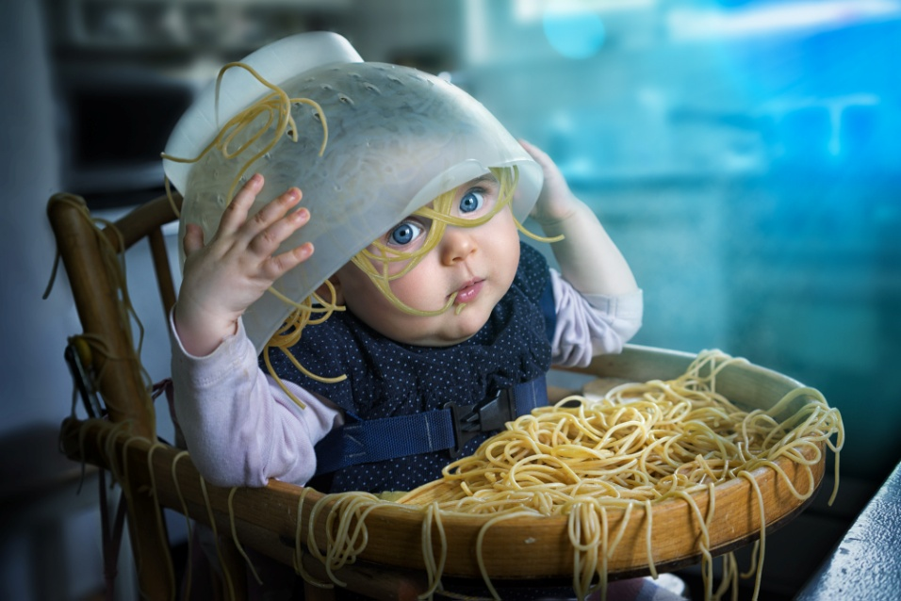
Культура питания
Неправильно разрешать баловаться за столом, есть неаккуратно, разрешать есть руками, когда ребенок уже вполне может пользоваться столовыми приборами, швыряться едой или выливать ее на стол.

Slide 13
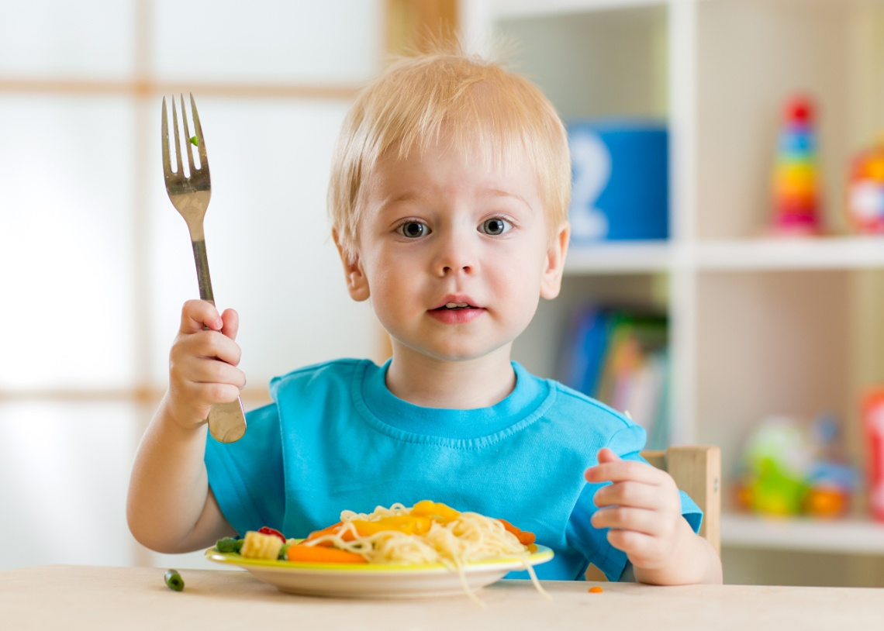
Правила поведения
Нужно приучать ребенка к правилам поведения за столом: учить пользоваться ложкой, вилкой, ножом, салфеткой и т.п.

Slide 14
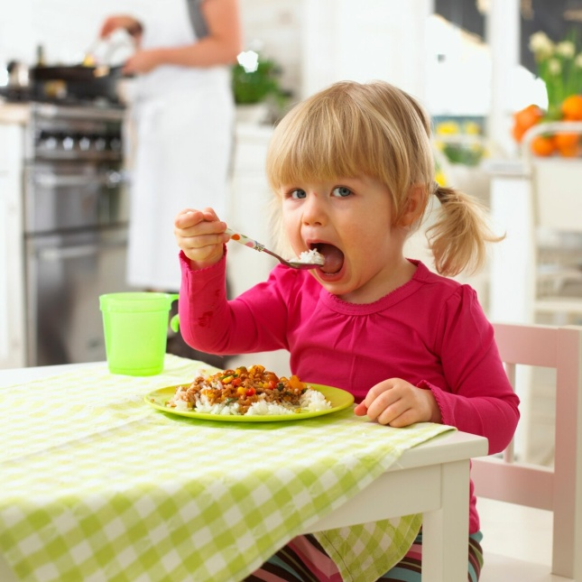
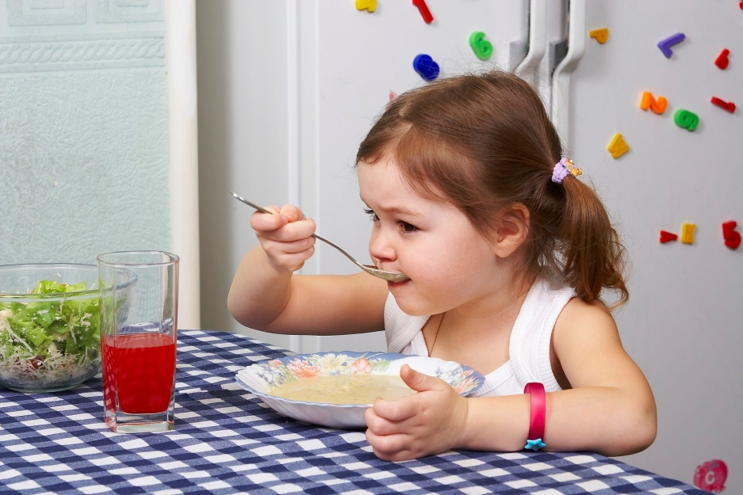
Правила
У ребенка должно быть определенное место для еды - свой маленький столик или место за общим столом и специальный стул, на котором малыш может сидеть самостоятельно. Не стоит пытаться кормить малыша во время игры.

Slide 15
Вывод:
Очень важно понять, что с самого раннего возраста у ребенка формируются правильное пищевое поведение и привычки. Во избежание различных проблем со здоровьем и поведением ребенка желательно, чтобы родители с самого рождения кормили малыша правильно, причем в этом большую роль будет играть не только обучение ребенка, но и правильный пример со стороны взрослых.

